Slide 1
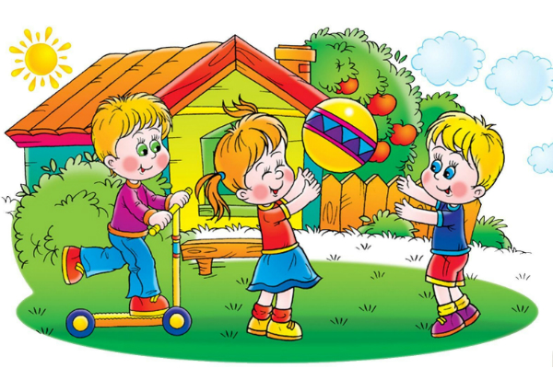
Правила літнього відпочинку
Підготувала:
Ірина Бальва

Slide 2
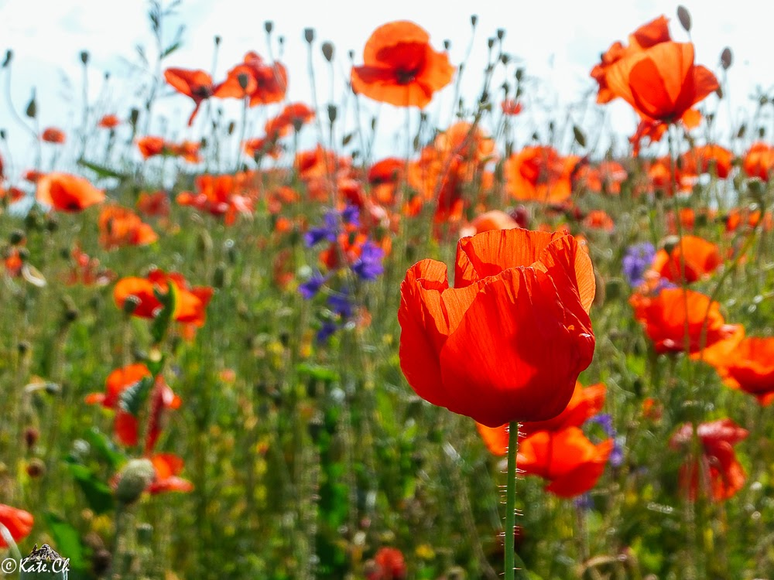
Полунички й вишні
Зрілі у садку.
Бджоли раді цвіту
На луку барвисті квіти.
Нам дарує щедре…

Slide 3
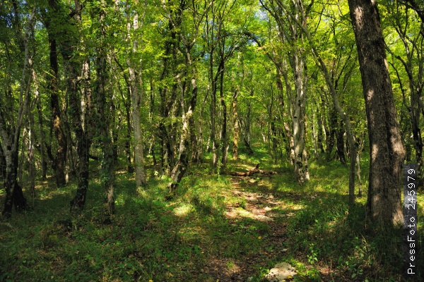
Під час канікул у нас найбільше часу для роз-ваг та відпочиноку. Людина належить до приро-ди. Тому для нас найкращий відпочинок - на природі , у лісі. Отже, під час відпочинку треба пам'ятати правила безпечної поведінки.
Антоніна Грицаюк
Канікули
Канікули, канікули весела пора,
Їм так радіє уся дітвора,
Літо настало – тепло принесло,
Холоду на дворі, як і не було.
Галас на річці, галас у дворі,
Дітвора радіє чудовій цій порі,
Як же не радіти, як не веселитись,
Невже можна літом хоч хвильку журитись.

Slide 4
-Чим ви можете зашкодити собі під час відпочинку у лісі ?

Slide 5
-Чим ви можете зашкодити собі під час відпочинку у лісі ?
Отруйні рослини

Slide 6
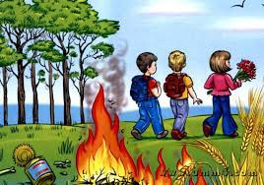
Розкажіть про причини виник-нення пожежі в лісі

Slide 7
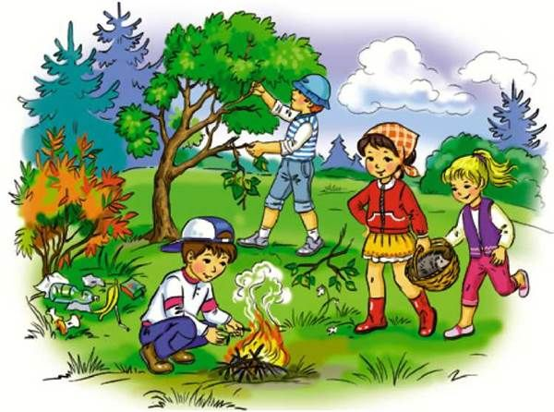
Запам'ятай! До лісу, річки, ставка можна йти тільки з дорослими

Slide 8
Усі його люблять, усі його чека-ють, а хто подивиться — кожен скривиться

Slide 9
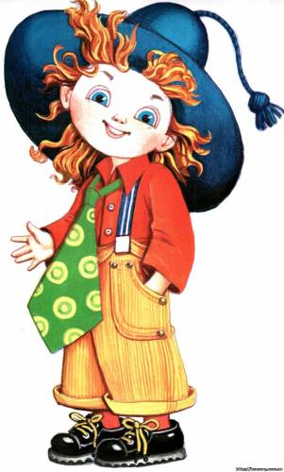
-Яка користь людям від сонця? -Як сонце може зашкодити? -Які ознаки сонячного удару? -Яку треба надати допомогу? -Як довго можна засмагати на протязі дня? -У які часи можна загоряти? -Чому потрібно прикривати голо-ву від сонця?

Slide 10
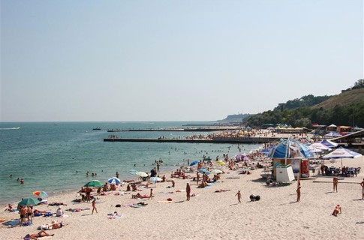
Улітку ми любимо купатися. Відпочинок біля води дуже корисний.

Slide 11
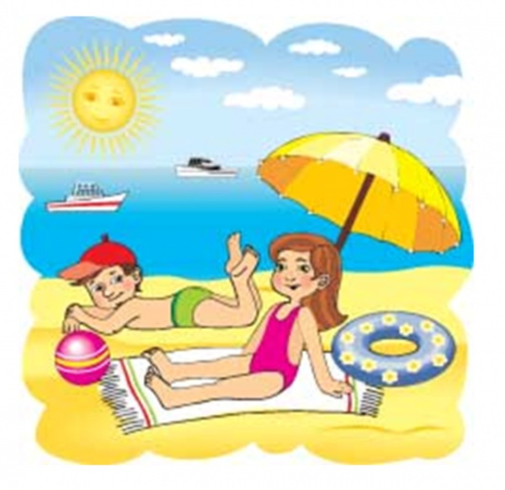
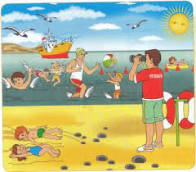
Розгляньте малюнки і розкажіть яка небезпека може очікувати відпочиваючих?

Slide 12
Тест «Так чи ні?»
Безпечні місця для купання:
крутий берег;
- піщане дно;
пологий берег;
мулисте дно

Slide 13
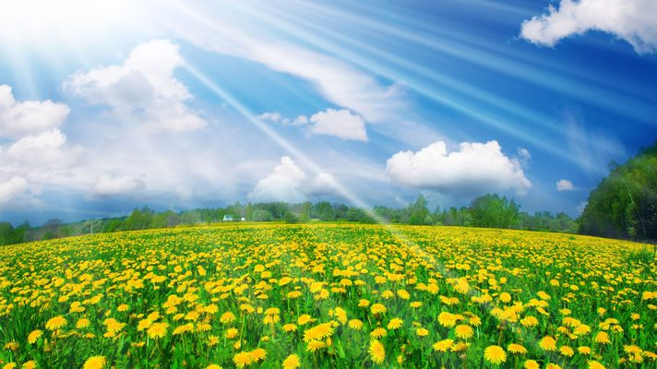
Пам'ятай
У спекотний день
будь у затінку

Slide 14
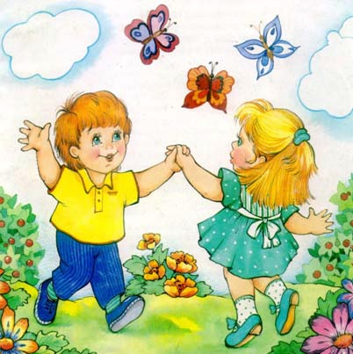
Одяг носи з легких натуральних тканин
Пам'ятай

Slide 15
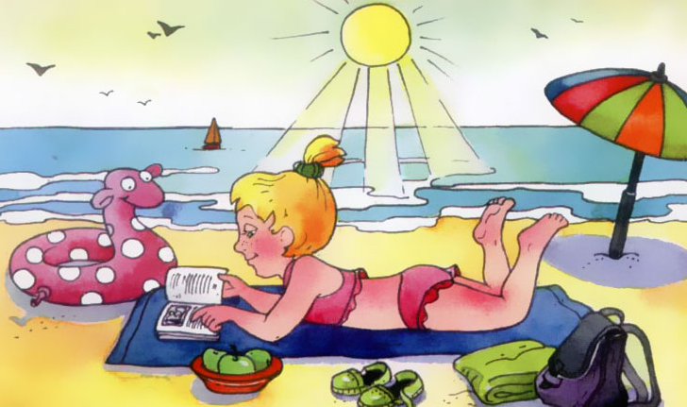
Засмагати можна зранку до 10 години або надвечір після 16 години

Slide 16
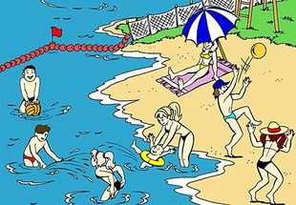
Пам'ятай! Дорослі завжди повинні знати, де ти знаходишся

Slide 17
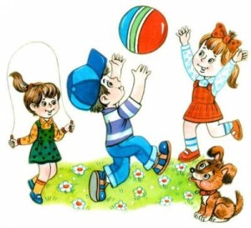
Корисні поради
Грайся тільки у
дозволених місцях

Slide 18
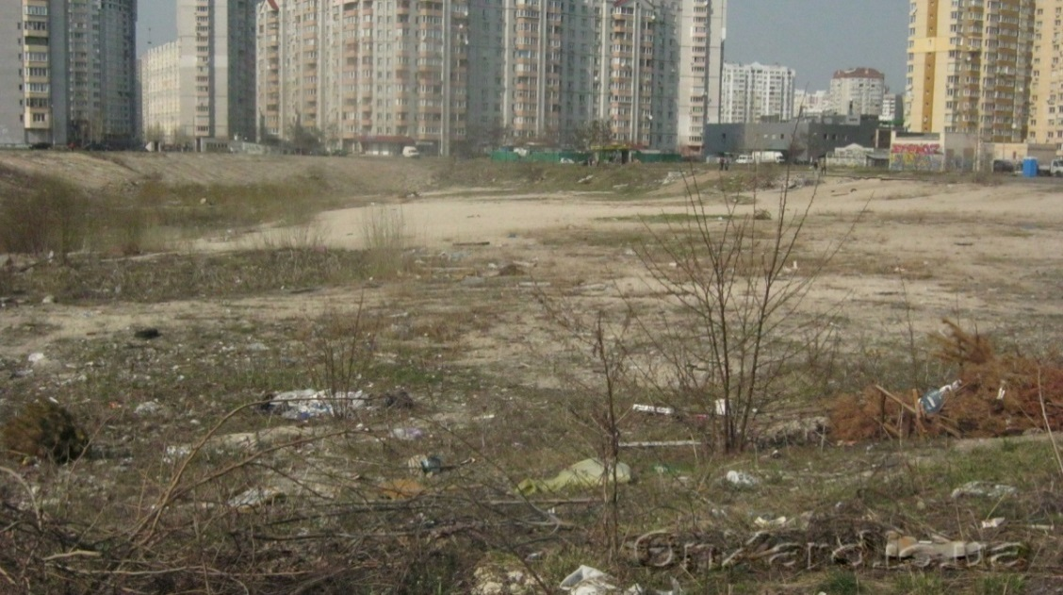
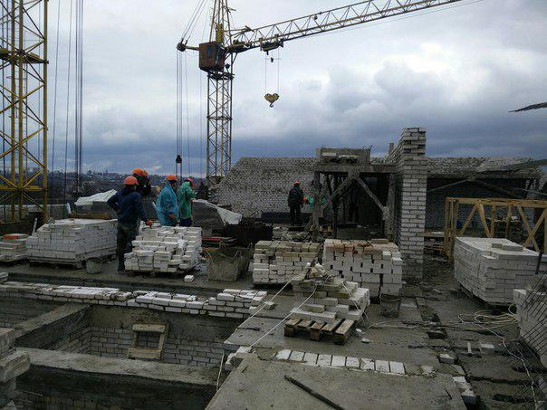
Обходь стороною пустирі, будівельні майданчики

Slide 19
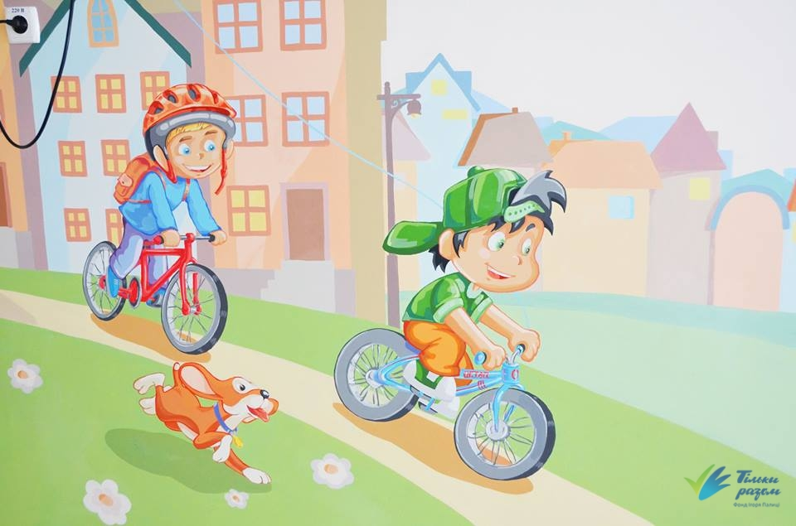
Кататися на велосипеді, самокаті чи роликах можна там , де немає транспорту

Slide 20
Пам’ятай! Не можна брати у руки незнайомі предмети

Slide 21
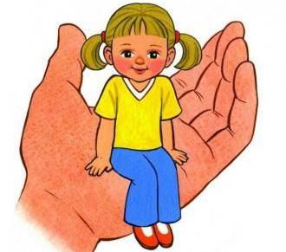
Літо! Канікули! Пам'ятай про свою безпеку! Будь відповідальним за себе і своє здоров'я!

Slide 22
Дякую за увагу!

Slide 23
Джерела
ww.google.com.ua/search?q=КАРТИНКИ+ВІДПОЧИНКУ+ВЛІТКУ
http://mamabook.com.ua/dityachi-zagadki-pro-lito-na-ukrayinskiy-movi/
Антоніна Грицаюк вірш «Канікули»
http://posnayko.com.ua/reader/knizhnaya-polka/stihotvoreniya-o-lete-i-kanikulah/kanikuly2-752.html
https://www.google.com.ua/search?client=opera&hs=hnj&tbm=isch&sa=1&ei=vVgBW_k0g5uwAdX5peAG&q=причини+виненкнення+пожежі+в+лісі
http://dovidka.biz.ua/zagadki-pro-sontse/ Довідник цікавих фактів та корисних знань © dovidka.biz.ua
https://www.google.com.ua/search?client=opera&hs=Dak&biw=1508&bih=771&tbm=isch&sa=1&ei=fWQBW8iNGYO4sQH754eoAQ&q=небери+до+рук+незнайомі+предмет
Мій конспект . Основи здоровя 2 клас, М.О.Володарська
Підручник «Основи здоровя, 2 клас» І.Д.Бех, Т.В.Воронцова, В.С.Пономаренко, С.В.Страшко

